Slide 1


Ultrazvuková diagnostika
Tomáš Jůza
Biofyzikální ústav LF MU
2021

Slide 2
Ultrazvuk
Mechanické vlnění, f >20kHz
(v praxi k diagnostice 2-18MHz)
Podélné (zahušťování a zřeďování)
Příčné (pružné pevné látky, povrchy
kapalin)
Potřeba spojitého prostředí s obdobnou
rychlostí šíření – ultrazvukový gel
Prostředí | Rychlost [m.s^{–1}]
Vzduch | 330
Destilovaná voda | 1480
Sklivec | 1532
Játra | 1550
Měkké tkáně | 1550
Ledviny | 1560
Kost | 3500

Slide 3
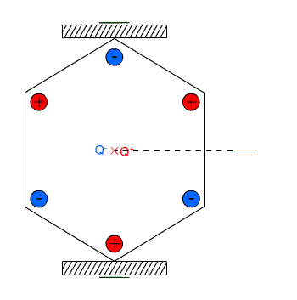
Piezoelektrický jev
Pierre a Jacques Curie, 1880
schopnost krystalu generovat elektrické napětí při jeho
deformování (pouze krystaly, které nemají střed symetrie)
Nepřímý piezoelektrický jev
deformace krystalu ve vnějším elektrickém poli
(Elektrostrikce…)
Deformací se ionty opačných nábojů posunou
v krystalové mřížce tak, že elektrická těžiště záporných
a kladných iontů, která se v nezdeformovaném krystalu
nacházejí ve stejném bodě, se od sebe vzdálí. Na určitých plochách krystalu se objeví elektrický náboj.

Slide 4
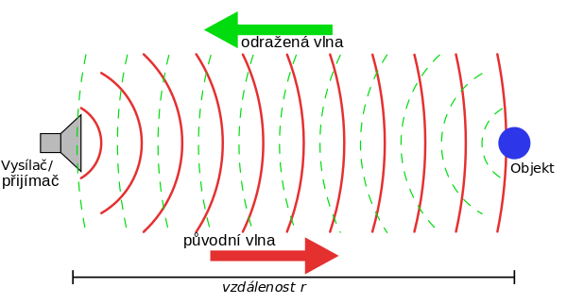
Sonar
Sound Navigation And Ranging
1914
Aktivní sonar
Pulse-echo princip
„hydrophone“

Slide 5
Průkopníci v medicíně
Karl Theodore a Friederich Dussik - 1937 (mozkové nádory)
George Ludwig – 1949 (lokalizace žlučových kamenu, rychlost šíření UZ)
John Julian Wild - 1950 (ileus) A-mód
Douglas Howry - 1949 B-mód skener (somaskop)
Ian Donald - 1958 (gynekologie) A-mód, B-mód
Inge Edler a Carl Hellmuth Hertz 1954 -M- mód echokardiografie
Notes:
http://www.ob-ultrasound.net/history1.html

Slide 6
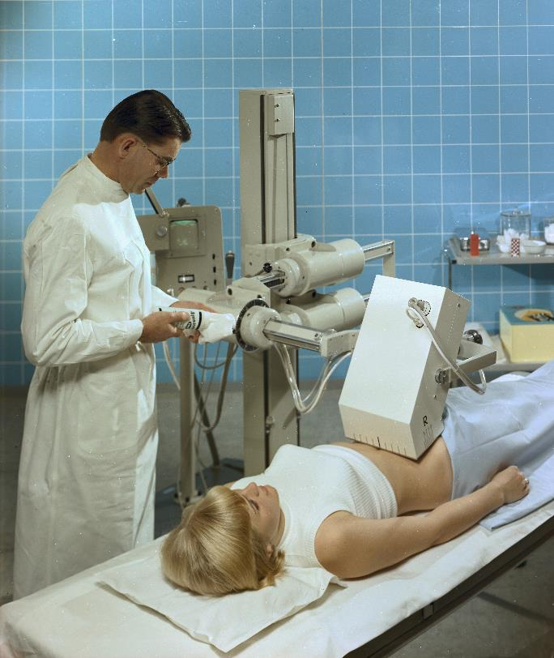
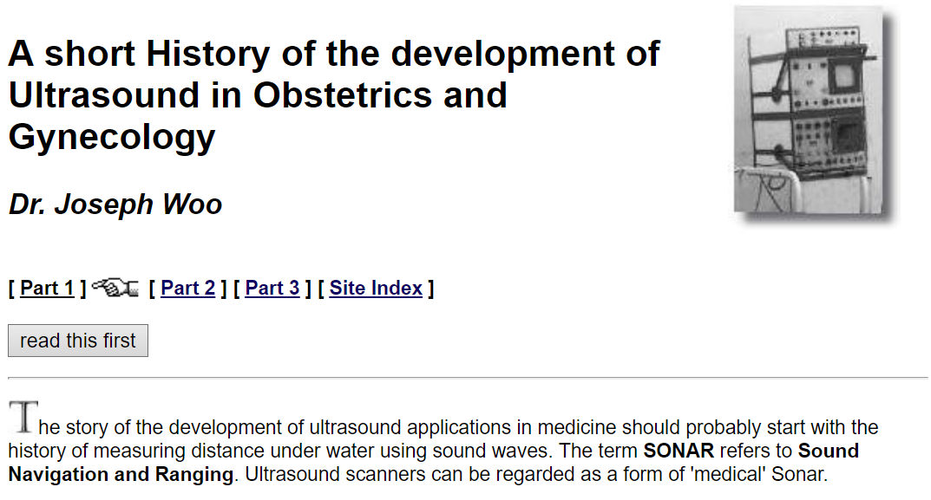
www.siemens.com/press
http://www.ob-ultrasound.net/history1.html
Vidoson 635, Siemens
První B-mód v reálném čase komerčně dostupný, 1967
Notes:
https://www.siemens.com/press/en/presspicture/?press=/en/presspicture/2014/healthcare/im2014110169hcen.htm&content[]=H&content[]=HC

Slide 7
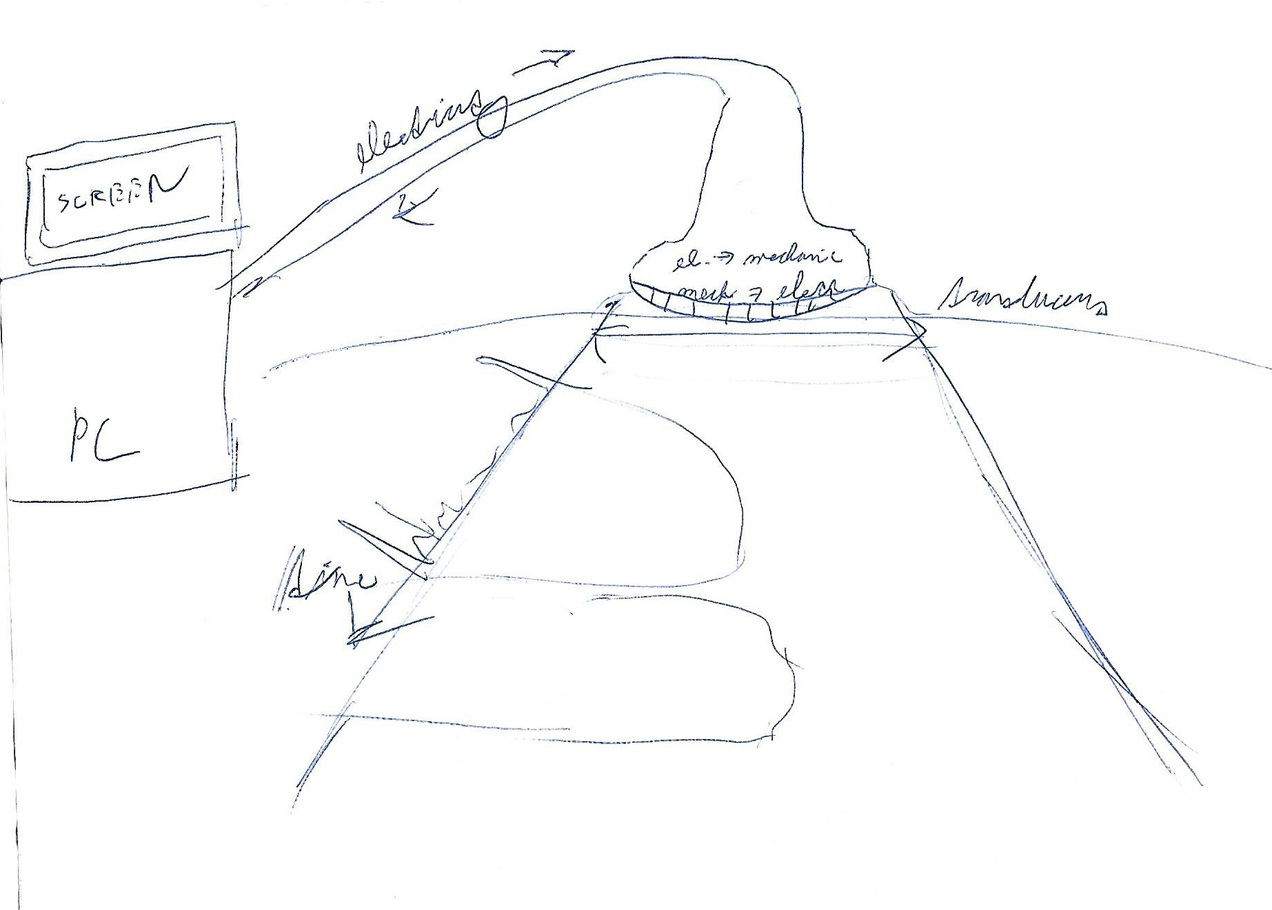
Základní principy ultrazvukového vyšetřování

Slide 8
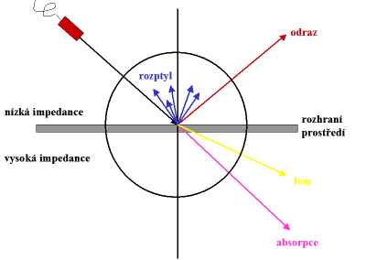
Šíření ultrazvuku prostředním
odraz
  na rozhraní dvou prostředí s výrazně rozdílnou akustickou impedancí
rozptyl
  na mikroskopických rozhraních, jejichž velikost je menší než vlnová délka vysílaného ultrazvuku
ohyb, lom
  na rozhraní dvou prostředí, když vlnění
  nedopadá kolmo (vznik UZ artefaktů)
absorpce
  postupná ztráta energie při průchodu prostředním
  (formou tepelné energie) roste s frekvencí a hustotou

Slide 9
Principy ultrazvukového zobrazování
Odražené akustické vlnění na rozhraní prostřední s rozdílnou akustickou impedancí
Čas a intenzita
Akustická impedance - odpor, který klade prostředí ultrazvuku
  Rozhodující veličina při odrazu a lomu UZ vln na akustických rozhraních
  Součin rychlosti šíření ultrazvuku a hustoty prostředí

Slide 10
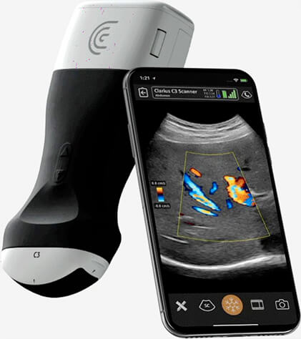
Základní součásti ultrazvukového přístroje
Sonda s elektroakustickým měničem (měniči)
Generátor elektrických kmitů
Elektronické obvody pro zpracování odraženého signálu (dnes software)
Záznamová jednotka
Zobrazovací jednotka
https://clarius.com

Slide 11
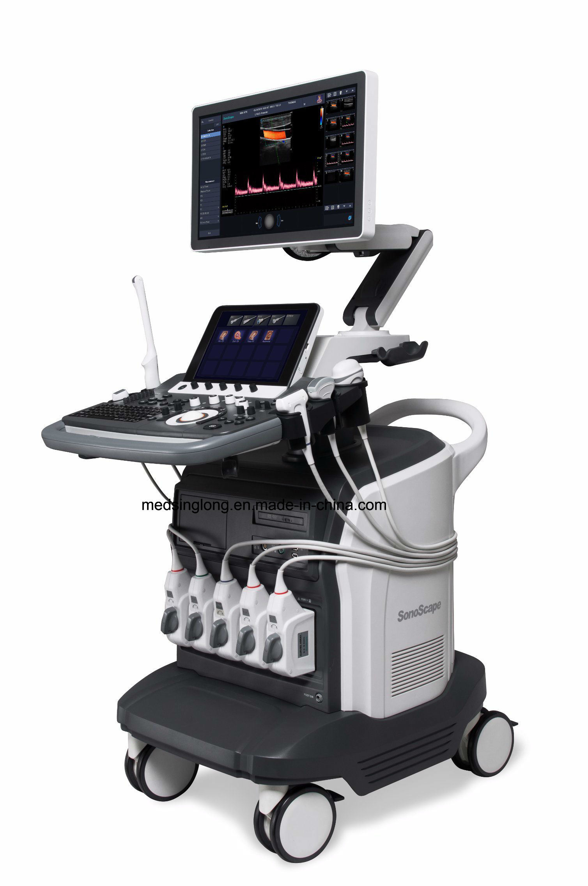
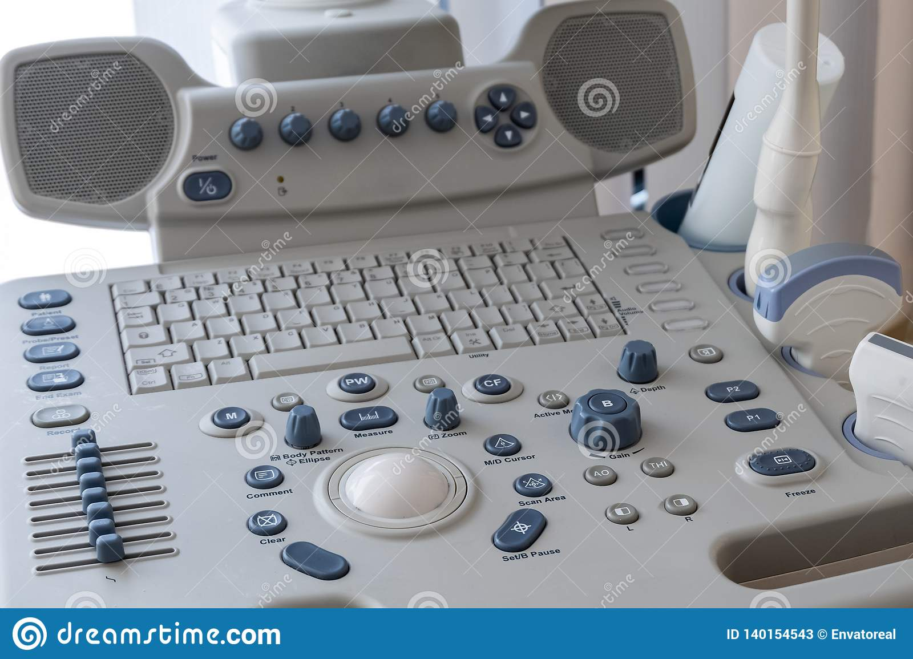

Slide 12
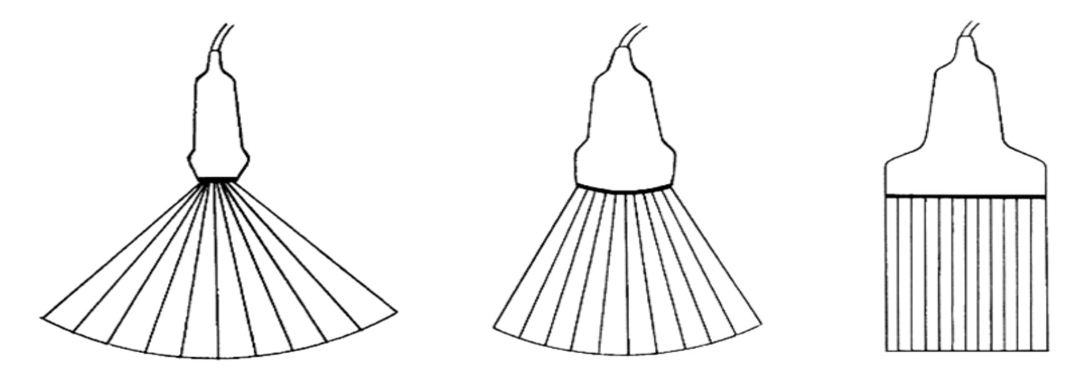
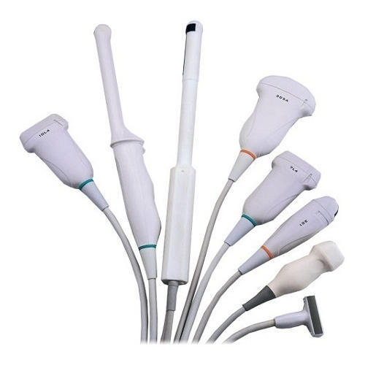
Ultrazvukové sondy
Dle konfigurace a frekvence
sektorová konvexní lineární
2-3MHz 2-5MHz 5-20MHz
Vyšší frekvence – větší prostorové rozlišení, ale větší absorpce v tkání
Prostorové rozlišení může <1mm
Speciální sondy:
- endokavitální
- součástí endoskopů
https://www.indiamart.com/proddetail/hospital-ultrasound-probes-20216881855.html

Slide 13
Možnosti rekonstrukce obrazu
A mód (Amplitude)
  jednorozměrný UZ paprsek
B mód (Brightness)
  2D zobrazení (v reálném čase)
  „Řez“ tkání v rovině paprsku
  Horizontální poloha – směr odrazu
  Vertikální poloha – čas resp. hloubka
  Jas – intenzita odrazu
(3D, 4D)
M mód (Motion)
  Jednorozměrný B-mód + čas
A – mód, J. Wild, Reid 1952
Notes:
Wild, J. J. & Reid, J. M. Application of Echo-Ranging Techniques to the Determination of Structure of Biological Tissues. Science 115, 226–230 (1952).

Slide 14
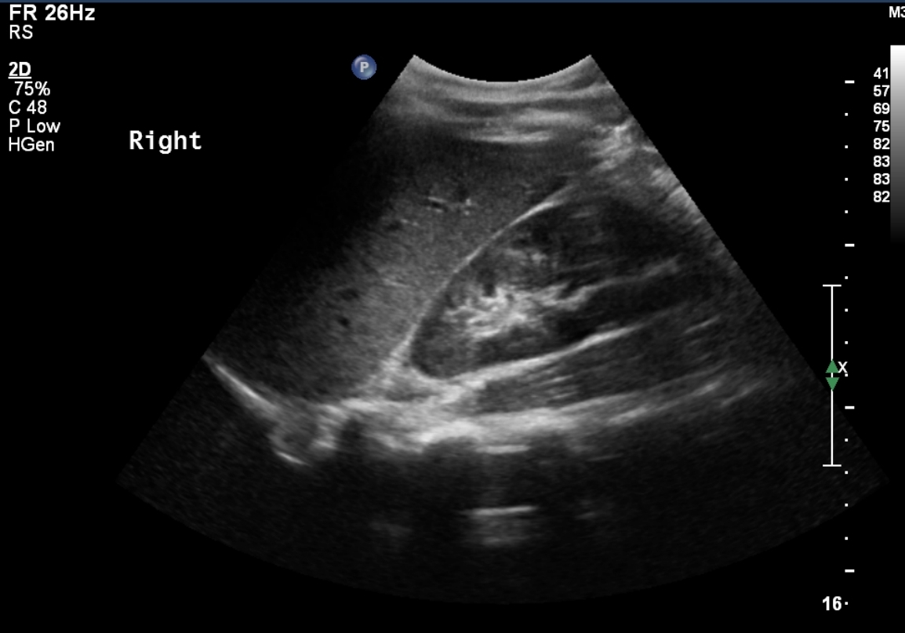
B-mód
Notes:
Frame rate – b mod: FR = 77000/(# cycles/sector x depth)
dáno pulse repetitiry frequency -> hloubkou zobrazované oblasti, i frekvencí sondy

Slide 15
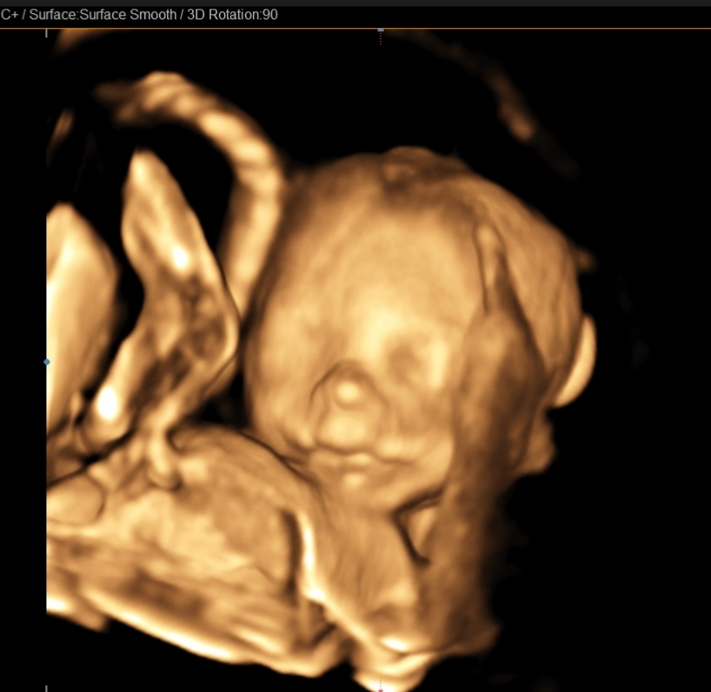
3D

Slide 16
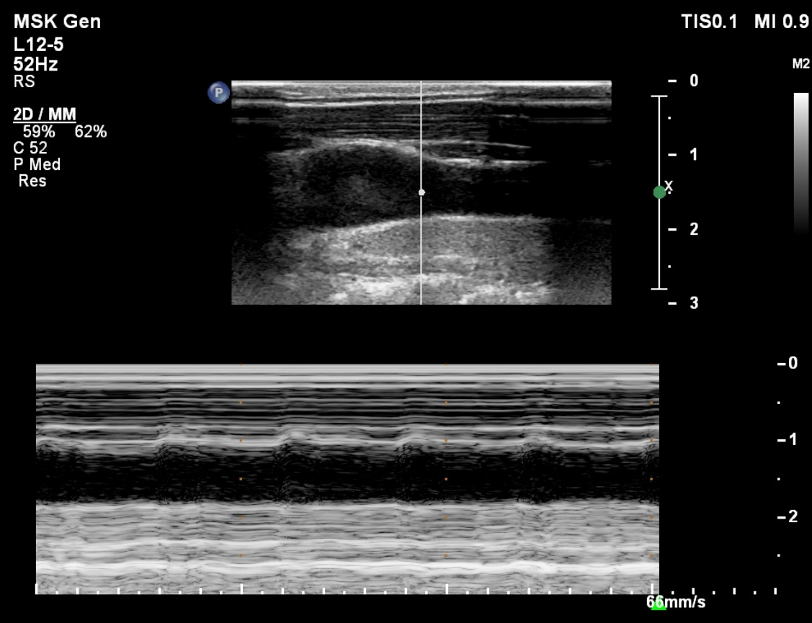
M-mód

Slide 17
Echogenita
Stupeň odrazivosti
Hyperechogenní x izoechogenní x hypoechogenní x anechogenní
Solidní struktury - akustický stín (absorpce a odraz)
Vzduchové bubliny a jiná silně odrážející rozhraní ( opakované odrazy reverberace,“chvost komety“)
Tekutina – akustické zesílení („okno“)

Slide 18
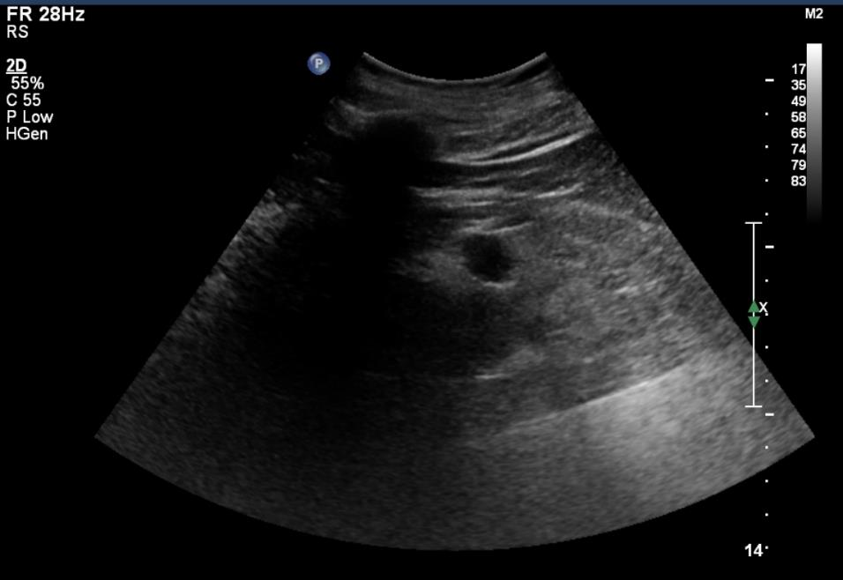
Notes:
Dorzální stín
Dorzální zesílení
Fenomén okrajového stínu

Slide 19
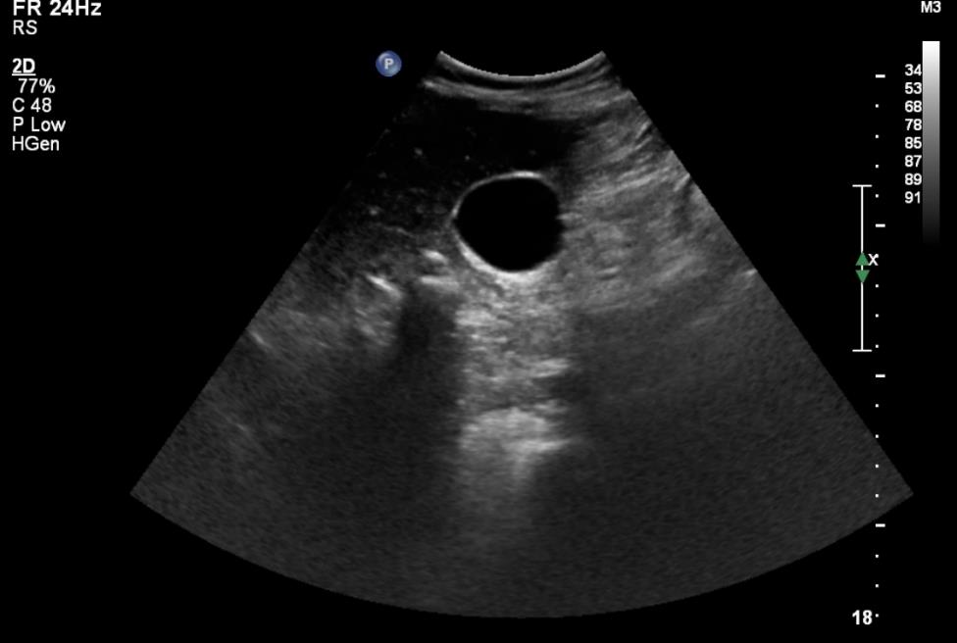

Slide 20
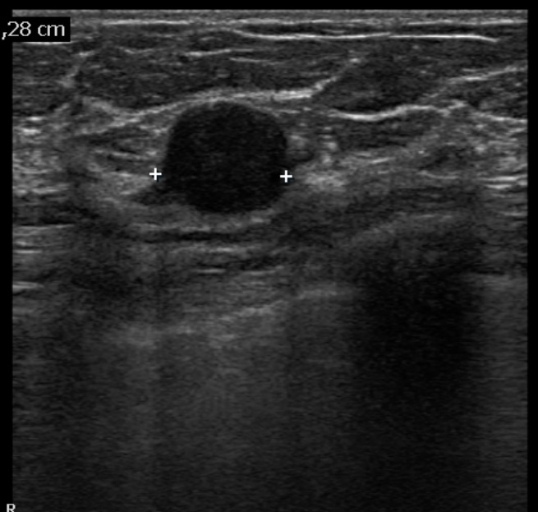

Slide 21
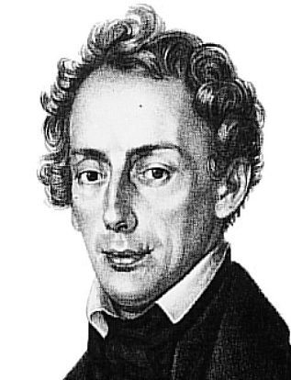
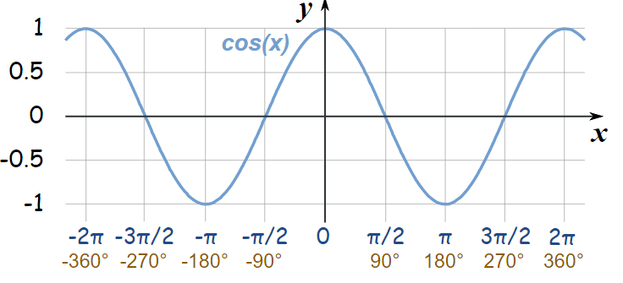
Dopplerův jev
Johann Christian Doppler 1845
Přibližuje-li se zdroj zvuku o konstantní výšce (frekvenci) tónu směrem k pozorovateli, vnímá pozorovatel výšku tónu vyšší, rozdíl mezi frekvencemi záleží na rychlosti pohybu.
Velikost frekvenčního posuvu je přímo úměrná frekvenci, rychlosti krevního toku a kosinu úhlu,
který svírá směr UZ vln a tok krve
  kritická mez nad 60°
Notes:
Při ultrazvukovém Dopplerovském zobrazení je zdrojem frekvenčního posunu zpětně rozptýlené vlnění od pohybujících se krevních elementů.

Slide 22
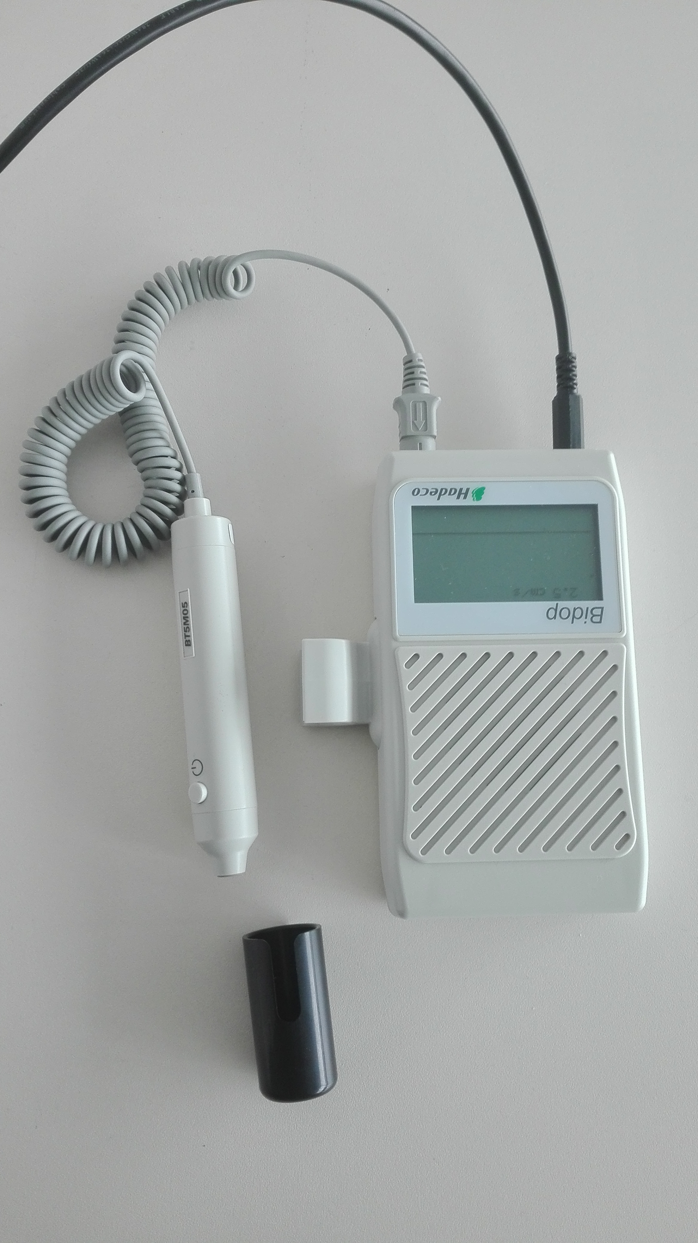
Kontinuální doppler
  S kontinuální nosnou vlnou (continuous wave - CW)
  Dva měniče – vysílač a přijímač
  Výstupem spektrální záznam (změny rychlosti v čase)
  Signál je součtem všech posunů v dráze vlnění
  Nelze určit hloubka, ze které signál přichází
  Měří libovolně velké rychlosti
  Tužkové Dopplery pro vyšetření periferních cév

Slide 23
Pulzní doppler
  S pulzní nosnou vlnou (pulse wave – PW)
  Jeden měnič, střídavě vysílá a přijímá
  Doba mezi vysláním a příjmem UZ impulzu je úměrná vzdálenosti cévy od ultrazvukové sondy
  Umožňuje záznam rychlostního spektra toku krve v konkrétní cévě v kombinaci s B-modem - duplexní zobrazení
  Fyzikální limitace frekvencí vysílaných pulzů - pulzní repetiční frekvence (PRF)
  - Hloubka cévy
  - Rychlost toku v cévě (Nyquistův vzorkovací teorém)
Notes:
Nyquistův vzorkovací teorém pokud byla vzorkovací frekvence vyšší než dvojnásobek nejvyšší harmonické složky vzorkovaného signálu.“

Slide 24
Barevný doppler
Barevné mapování, color doppler
V B-obrazu definovaná výseč, ze které je pomocí techniky pulzního Dopplera opakovaně jedné ose sbírána informace o rychlosti a směru toku, která následně vykreslena do obrazu v podobě barevných pixelů (BART)
Obvykle vykreslena průměrná hodnota fázových posunů pro jednotlivý bod obrazu
Semikvantitativní hodnocení
V kombinaci se spektrálním záznamem pulzního Dopplera – triplexní zobrazení

Slide 25
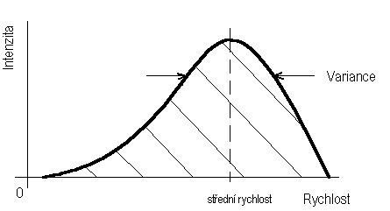
Energetický doppler
Power doppler, (CPA color power angio)
Obdoba barevného mapování
Zobrazuje celou energii dopplerovského signálu – krom rychlosti započítává i intenzitu signálu (energie úměrná ploše vymezené spektrální křivkou)
Citlivost pro velmi pomalé toky
Málo ovlivněna úhlem
Nevhodná k určení rychlosti

Slide 26
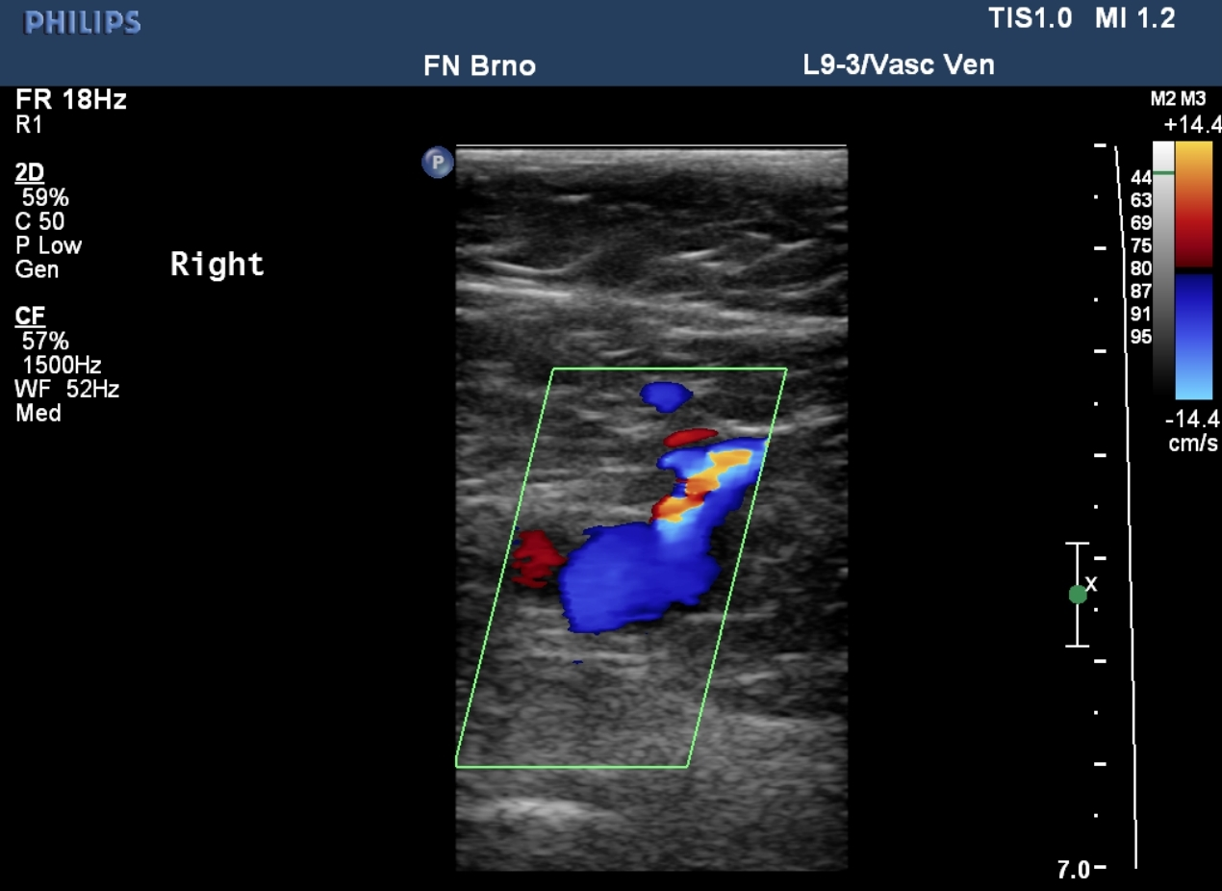
Spektrální záznam z
kontinuálního „dopplera“
Barevný mód

Slide 27
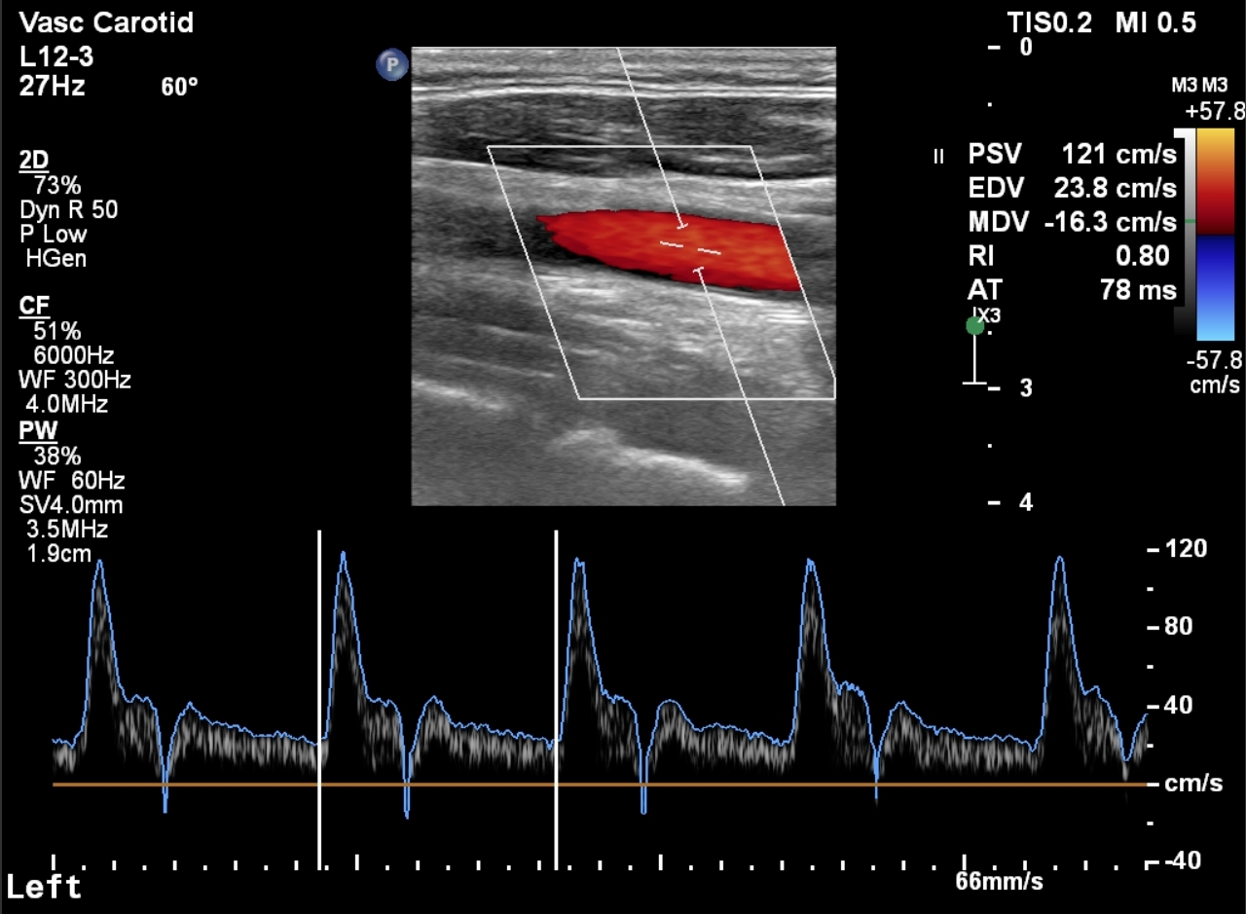
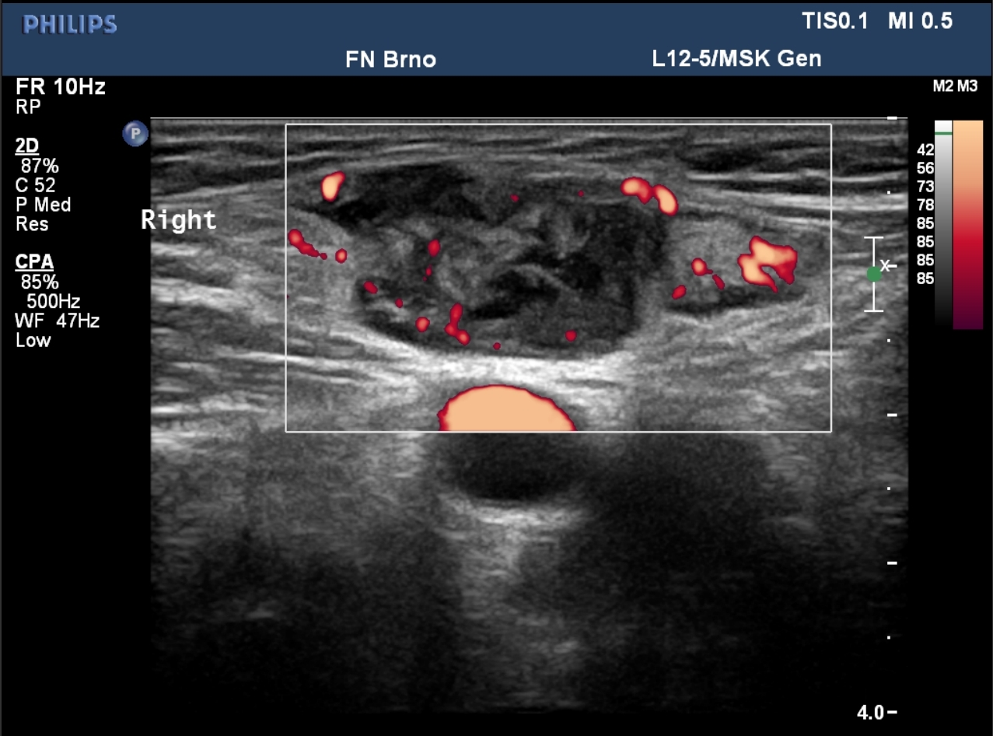
Triplexní zobrazení
Power doppler

Slide 28
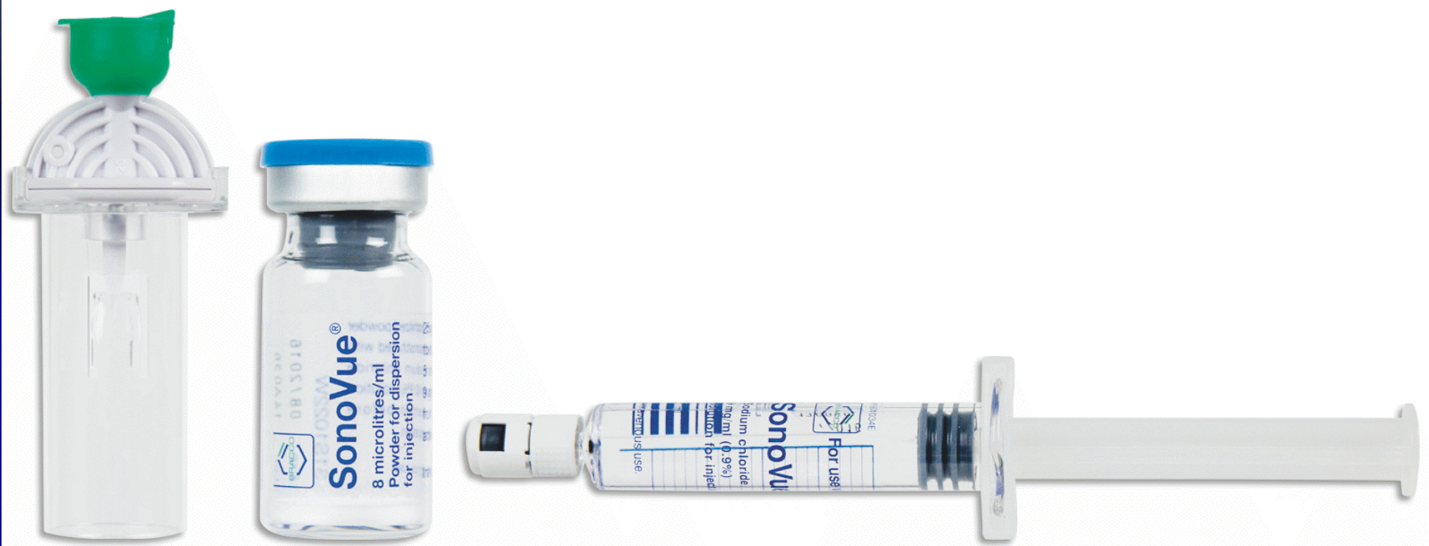
Další ultrazvukové techniky – CEUS
Contrast enhanced ultrasound
Zobrazení s intravenozní kontrastní látkou
Kontrastní látka – mikrobubliny plynu
  Sonuvue - Sulfur hexafluorid
Zvýšení odrazivosti krve
Hodnocení průtoku /sycení tkání v reálném čase

Slide 29
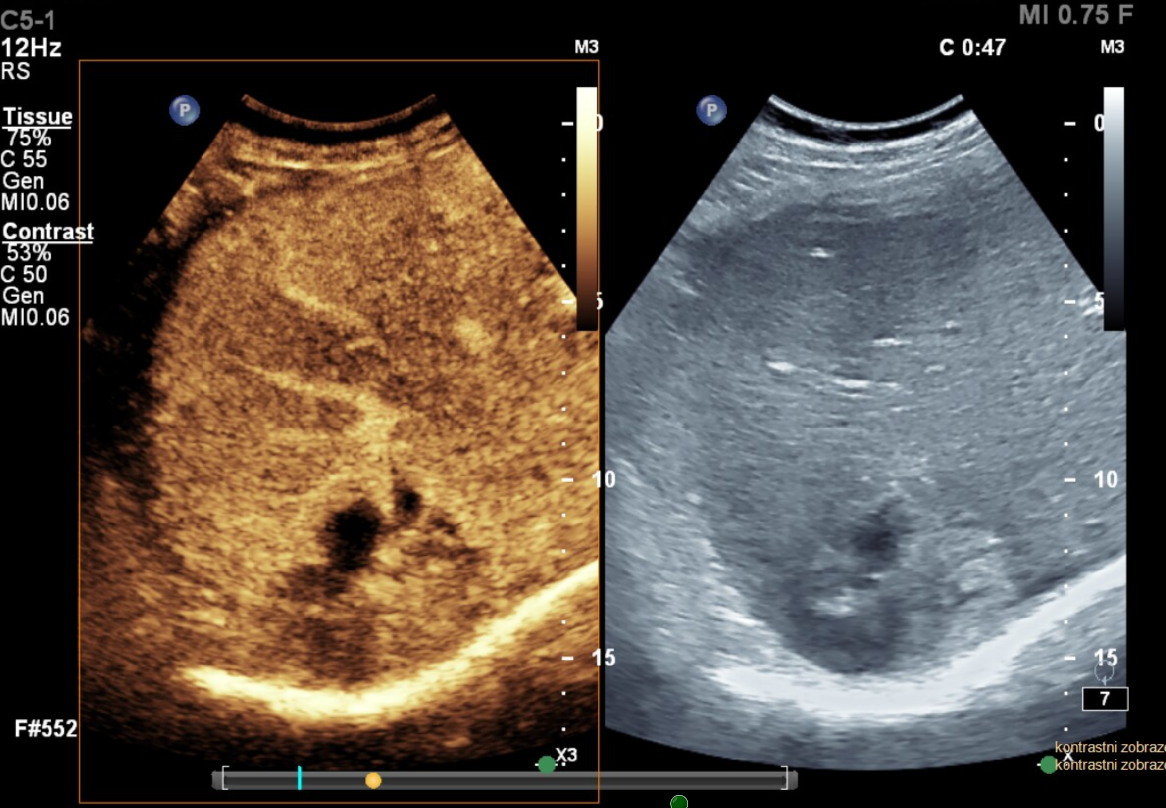

Slide 30
Další ultrazvukové techniky – elastografie
Hodnocení pružnosti tkáně
Statická kompresivní elastografie (Strain Stress Elastography ) - deformace tkáně vyvolána tlakem vyšetřovací sondy.
Elastografie střižnými vlnami (SWE Shear Wave Elastography )- radiační síly ultrazvukové vlny
Hodnotí pohyb tkáně příčně k působené „vlně“

Slide 32
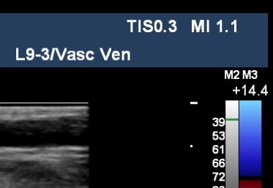
Bezpečnost ultrazvukového vyšetřování
Mechanický index (MI)
s kavitací spojené bioefekty
Závisí na akustickém tlaku a frekvenci
MI < 1,9
Tepelný index (TI)
poměr aktuálního výkonu k hodnotě která by zvýšila teplotu o 1°C
TIS – „soft tissue“, TIB – „bone“, TIC – „cranial bone“
Notes:
https://radiopaedia.org/articles/thermal-index?lang=us
https://radiopaedia.org/articles/mechanical-index
Intensity <720mW/cm2

Slide 33
Klinické využití zobrazovacího ultrazvuku
Limitace – hloubka uložení, stínění odrazivými materiály (kost, plyn)
Povrchové měkké tkáně, srdce, břicho, cévní systém…..
Subjektivní metoda – závislá na zkušenostech vyšetřujícího!
Dynamické zobrazení – pozorování pohybu v reálném čase
Bezpečná a dostupná metoda

Slide 34
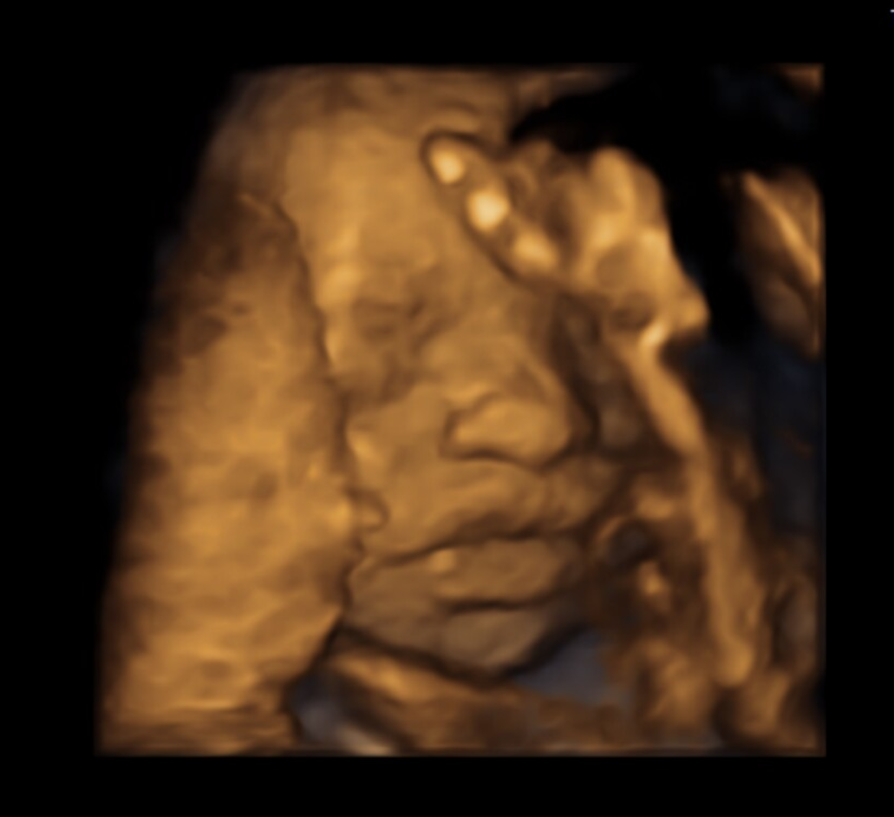
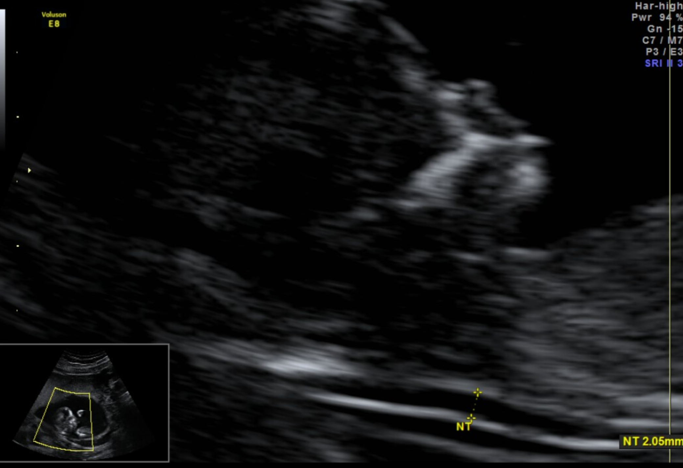

Slide 35
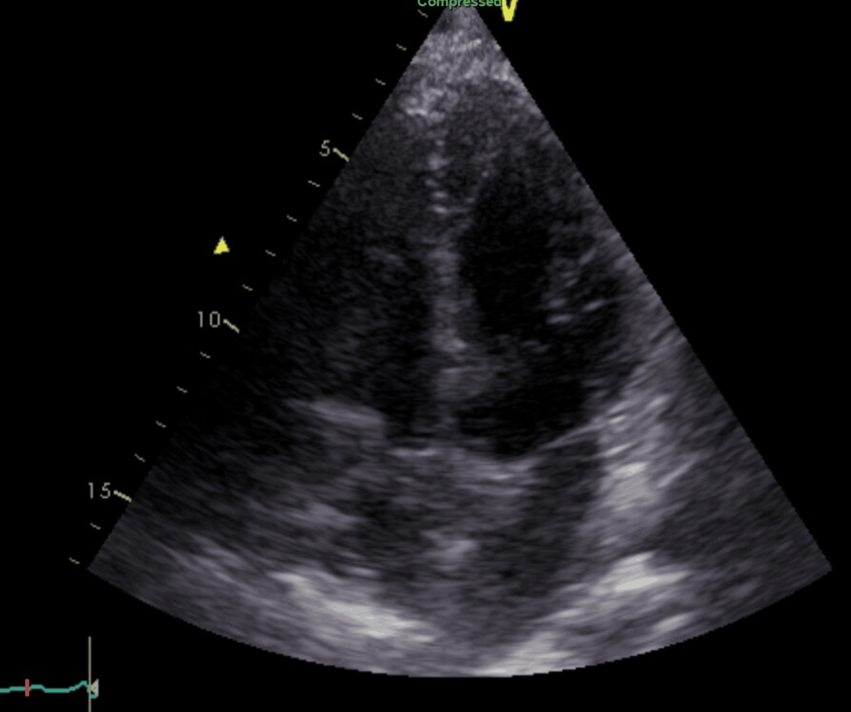
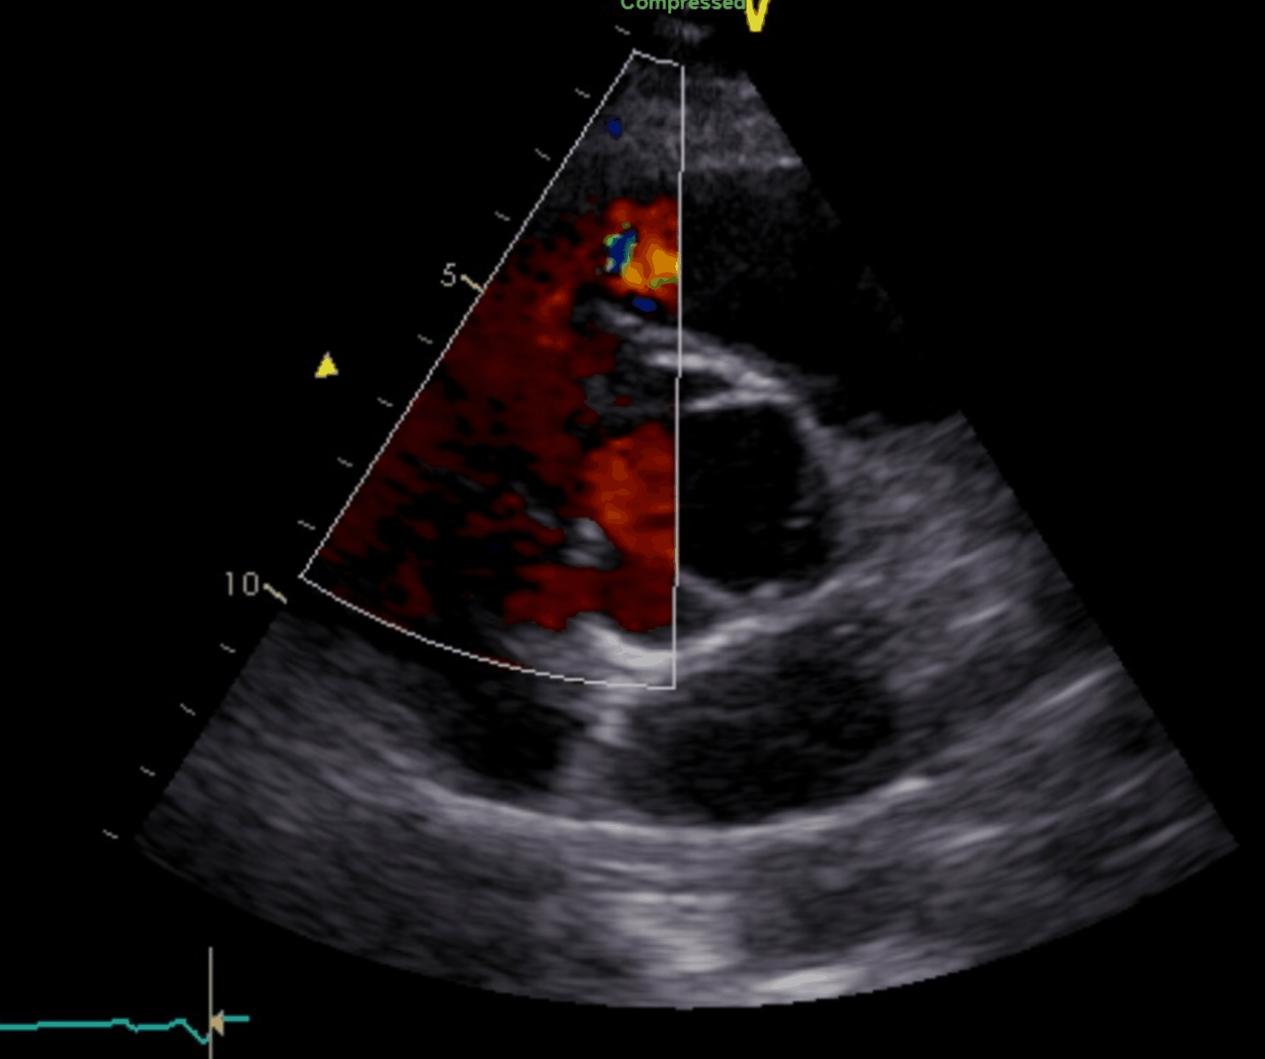

Slide 36
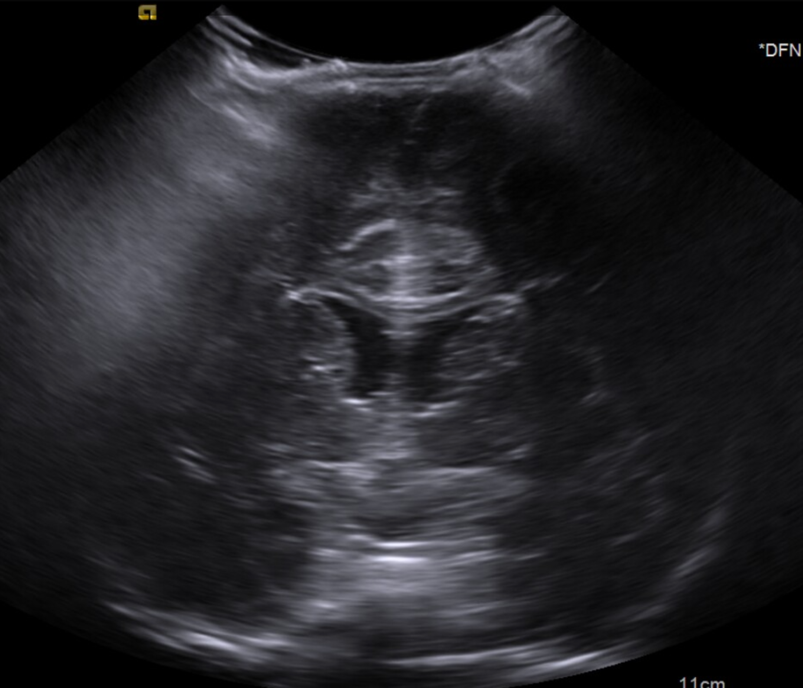
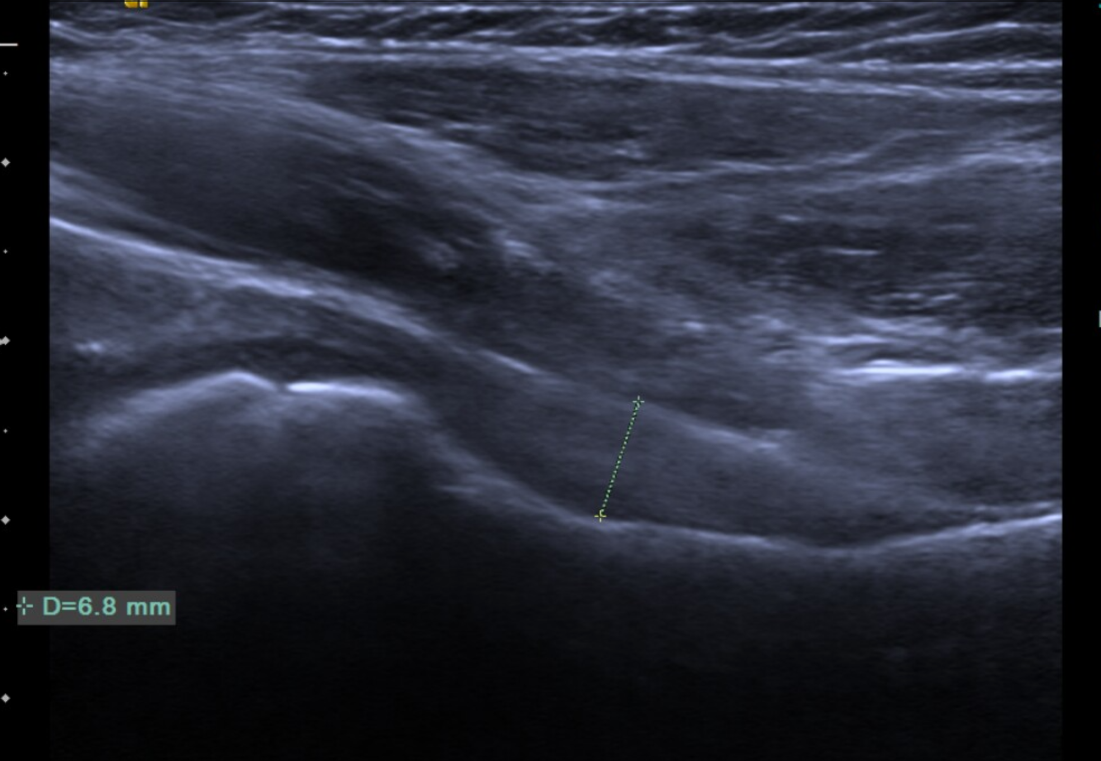

Slide 37
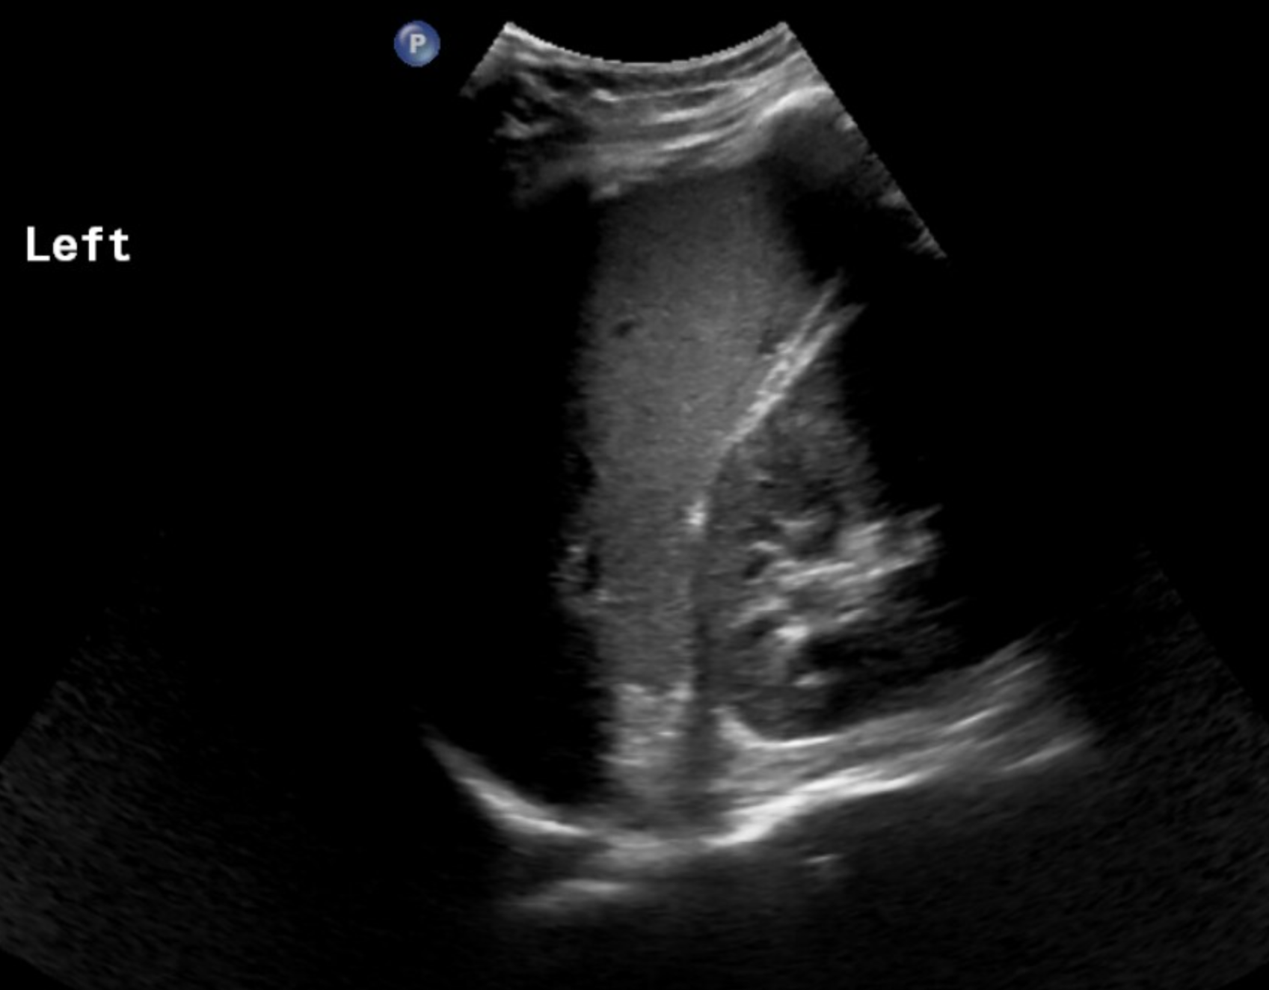
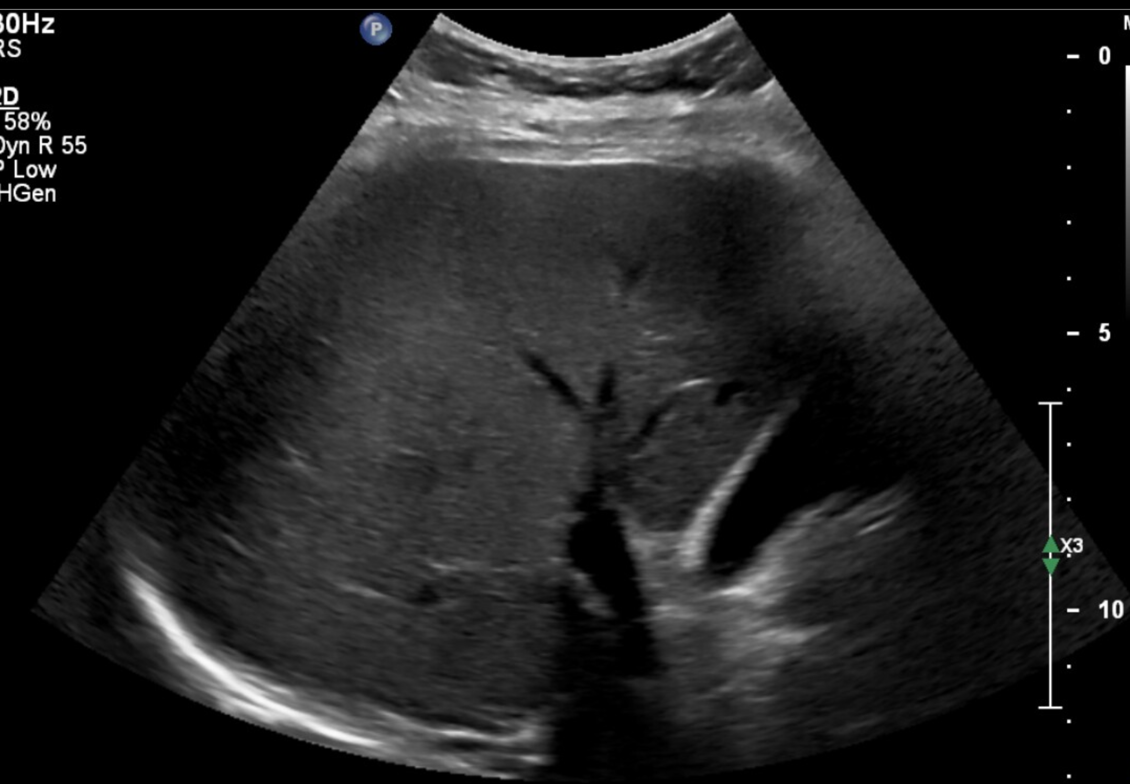

Slide 38
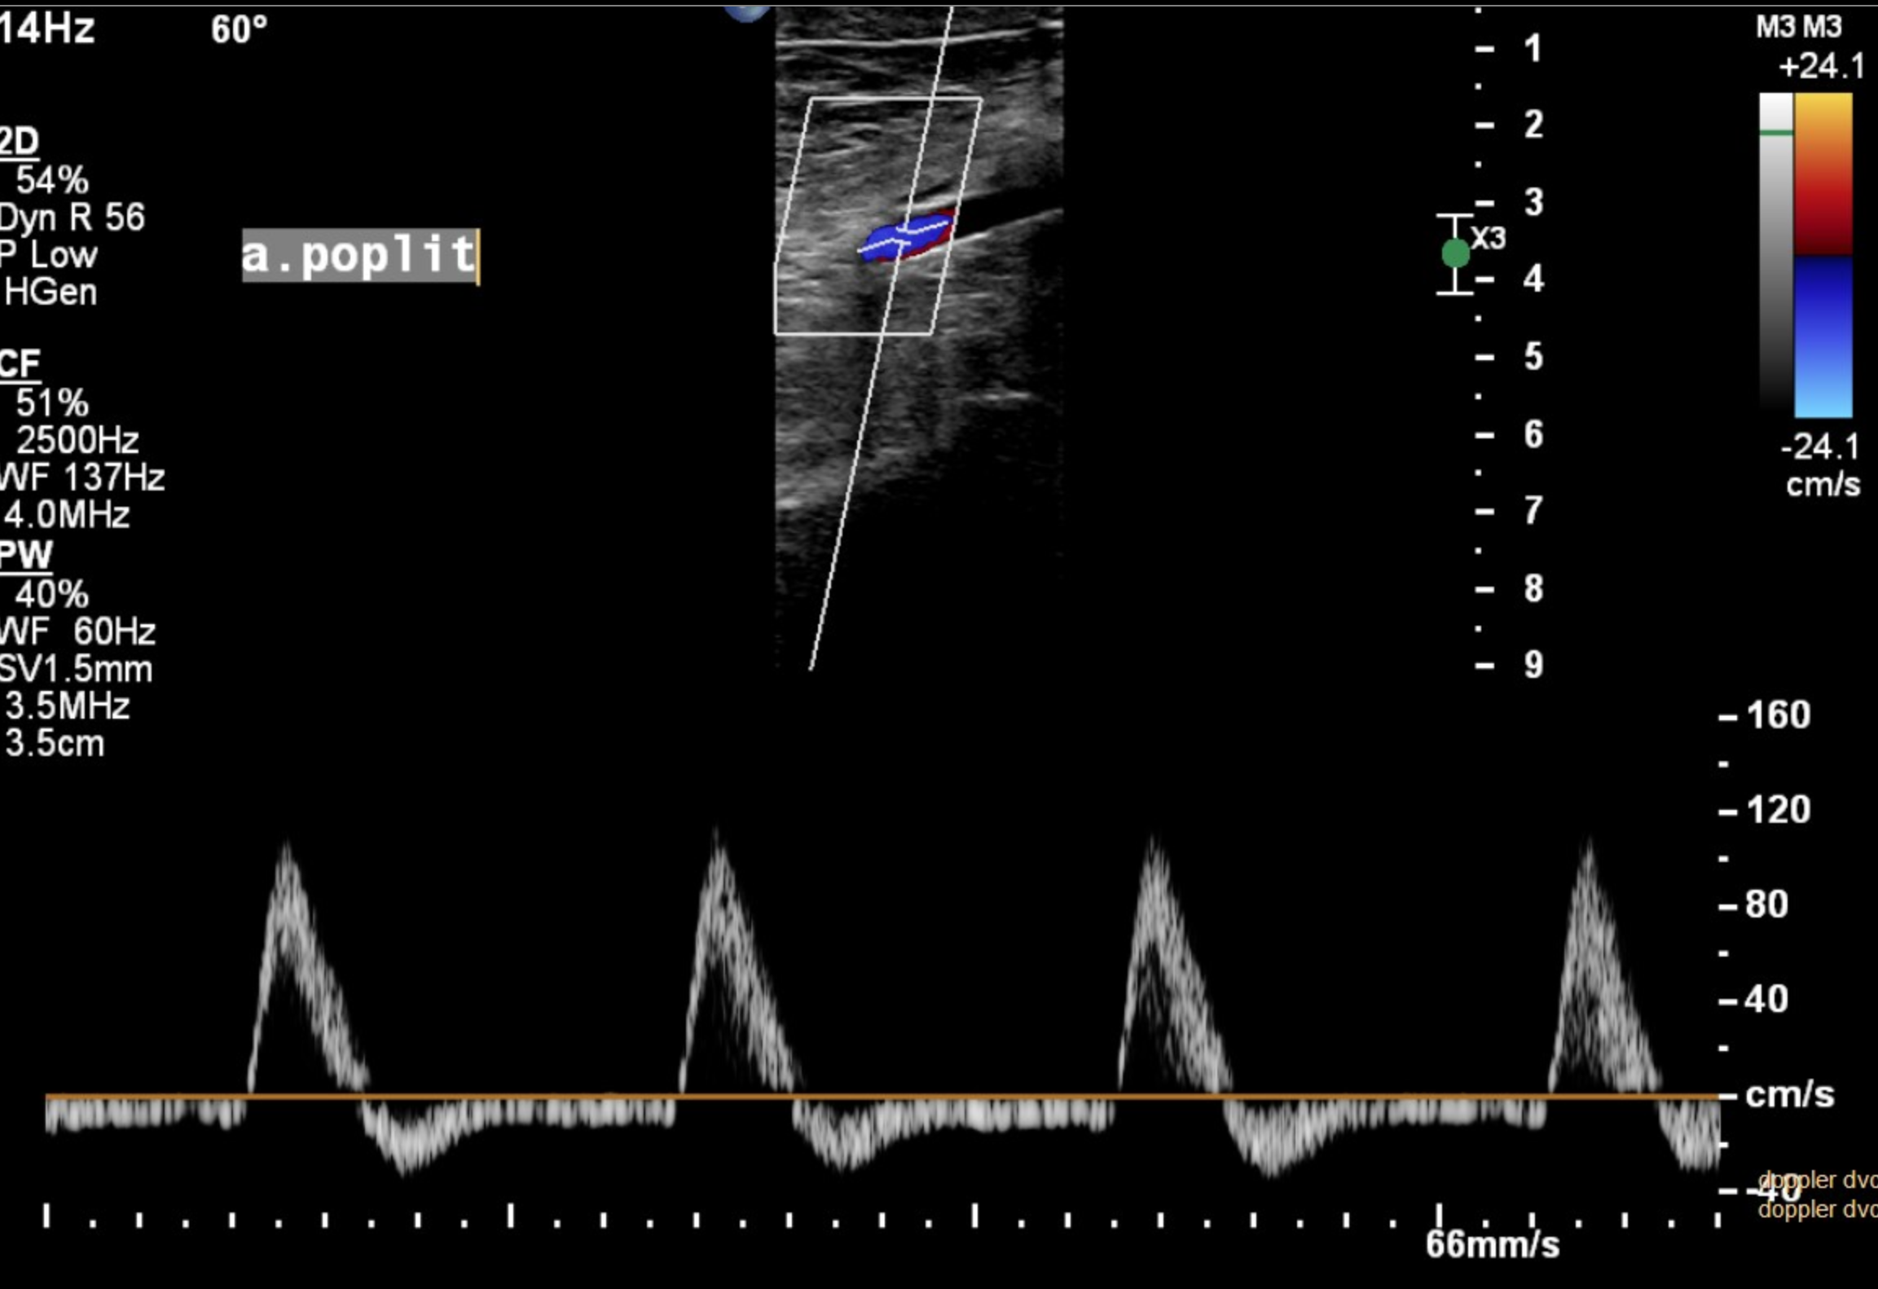

Slide 39
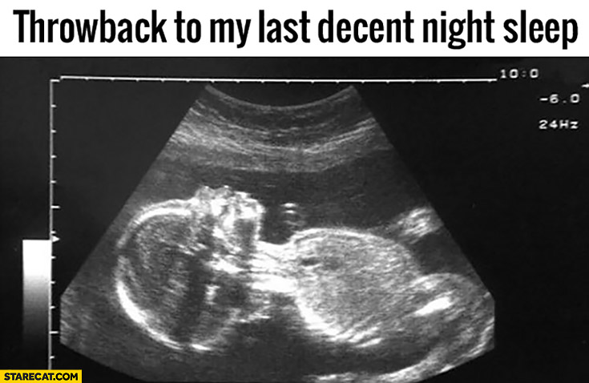
Děkuji za pozornost

